Slide 1
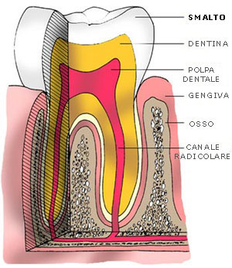
I TESSUTI DEL DENTE

Slide 2
I DENTI
Nell’uomo si hanno due serie di dentizioni: 20 denti da latte o temporanei 32 denti permanenti dell’adulto

Slide 3
La dentizione umana è definita
difiodonte ed eterodonte
in quanto costituita da due successivi processi di eruzioni dentarie
dentizione decidua dentizione permanente
ciascuna rappresentata da diverse tipologie di denti:
incisivi, canini, premolari, molari.

Slide 4
I DENTI
1. l’alveolo è la cavità ossea ove è inserito e tenuto dal legamento periodontale di connettivo fibroso denso.
2. La corona è la porzione visibile del dente
3. La radice è la porzione racchiusa dall’alveolo
4. Il colletto è la regione fra la corona e la radice
5. La polpa racchiusa nella camera formata da tre sostanze calcificate

Slide 5
6. Canale della radice che mette in comunicazione la camera della polpa con il Forame apicale
7. Legamento periodontale connettivo fibroso denso che rappresenta il periostio dell’osso che forma l’alveolo
8. Forame apicale attraverso il quale passano vasi sanguigni, linfatici e nervi

Slide 6
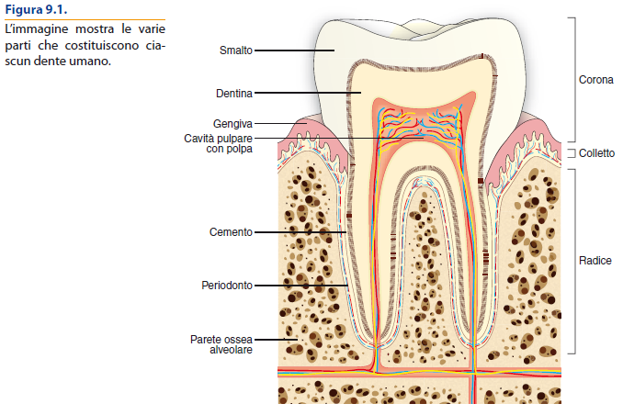

Slide 7
Componenti mineralizzate del dente
Le componenti mineralizzate del dente comprendono:
Lo smalto
La dentina
Il cemento

Slide 8
Lo smalto
È il materiale più duro del corpo umano
composto per
96% di fosfato di calcio cristallizzato in idrossiapatite (prismi a base esagonale con
diametro di 4-8 nanometri)
4% di materiale organico e acqua.

Slide 9
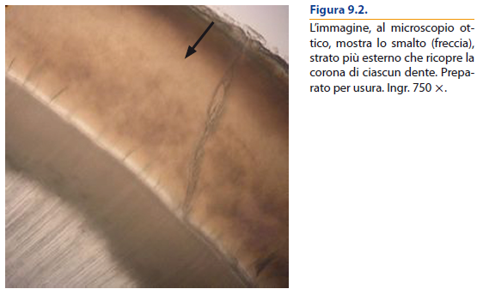
Smalto

Slide 10
Lo smalto-FORMAZIONE
È il materiale più duro del corpo umano, composto per il 96% di fosfato di calcio cristallizzato in idrossiapatite e 4% di materiale organico e acqua.
Lo smalto è prodotto da cellule note come Ameloblasti che lo producono giornalmente.
Durante lo sviluppo è una cellula cilindrica con abbondante Golgi, RER, e vacuoli

Slide 11
L'RE rugoso sintetizza varie proteine
tra le quali l'amelogenina e l'enamelina
che costituiscono la matrice organica dello smalto (pre-smalto) e vengono destinate ai vacuoli i quali rilasciando il loro contenuto

Slide 12
Durante la successiva fase della maturazione si ha:
la mineralizzazione vera e propria del contenuto vescicolare che porta alla formazione delle caratteristiche strutture cristalline, dette prismi dello smalto
-afflusso di ioni
-perdita acqua
-mineralizzazione
-formazione dei prismi
fasi del processo

Slide 13
COMPOSIZIONE DELLO SMALTO
Si tratta pertanto di un tessuto acellulare, ovvero particolarmente differenziato.
Esso è il tessuto più duro dell’organismo
Esso è costituito, per la maggior parte, da sali minerali cristallizzati (idrossiapatite) e da una esigua componente organica.

Slide 14
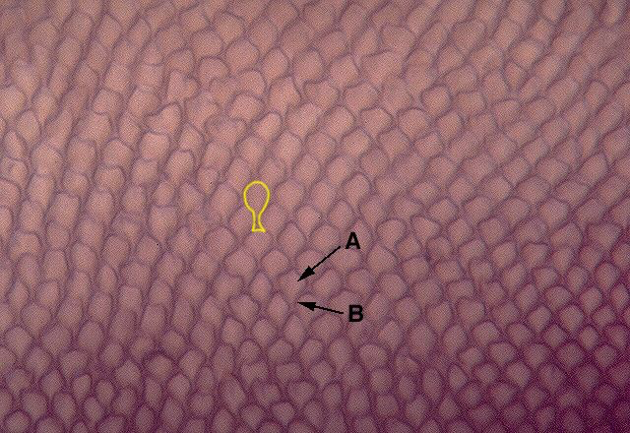
PRISMI DELLO SMALTO
I prismi dello smalto sono strutture di sezione poligonale ad andamento leggermente sinuoso

Slide 15
La dentina
E’ il secondo tessuto per durezza.
Nonostante ciò è elastico proteggendo lo smalto dalle fratture.
E’ composto per il 70% di idrossiapatite, 20% materiale organico (proteoglicani, glicoproteine e collagene tipo I) e 10% di acqua.
Viene prodotto dagli Odontoblasti queste cellule rimangono associate alla dentina per tutta la vita e sono localizzate alla periferia della polpa.

Slide 16
Gli odontoblasti presentano estensioni citoplasmatiche dette Processi Odontoblastici, che occupano spazi detti canali della dentina.

Slide 17
Il cemento
Il cemento è simile all’osso, e riveste la radice del dente.
È prodotto dai cementoblasti
producono una sostanza polisaccaride che a partire dal colletto ne calcifica le strutture cellulari più vicine alla dentina
creando una struttura ossea nella quale i cementoblasti rimangono inglobati trasformandosi in cementociti, inter- connessi tramite sottili canalicoli tra la materia ossea del cemento

Slide 18
ll cemento si produce dal colletto fino all’apice della radice.
Nella zona mediana della radice, i cementoblasti producendo il cemento si stratificano allontanandosi dalla dentina, e non vengono più inglobati nel cemento
si produce così il cemento acellulare.
Nella zona apicale, invece, i cementoblasti restano inclusi nei corpuscoli del cemento: è questo il cemento cellulare.

Slide 19
Odontogenesi

Slide 20
I denti della prima dentizione detti “decidui’ o “di latte” compaiono verso la VI- VIII settimana di sviluppo
in corrispondenza di un centro proliferativo
la lamina dentale
20 gemme dentali
quattro incisivi, due canini e quattro molari (3 MESE)

Slide 21
La lamina dentale è un ispessimento epiteliale che circonda la primitiva cavità orale (stomodeum).
PROLIFERAZIONE DELLA LAMINA DENTALE (dalla seconda/quarta settimana)
PORTA ALLA FORMAZIONE DI
gettoni epiteliali ( a partire DAL secondo mese)
formano gli organi dello smalto (formerà lo smalto)

Slide 22
organi dello smalto fra 6-7 settimana gemme dentarie
stadio coppa 11-12 settimana
formeranno dentina, polpa, cemento
stadio campana 11-12 settimana
Nelle ultime fasi dello stadio a campana inizia la formazione dei tessuti duri del dente.
sacco dentale

Slide 23
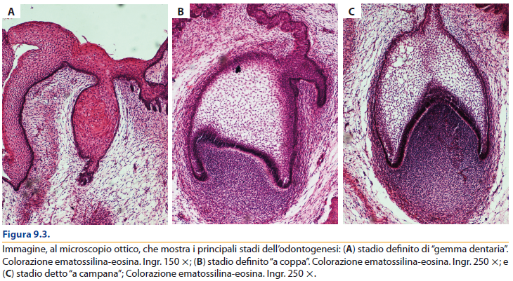

Slide 24
Embrione alla 6°-7° settimana
di sviluppo le future arcate dentarie
costituite da un ispessimento dello strato ectodermico di rivestimento
la lamina dentale
le cui cellule basali appaiono divise dal mesenchima sottostante mediante una membrana basale
La formazione della lamina dentale si deve probabilmente a una intensa migrazione cellulare mediata dalle cellule mesenchimali.

Slide 25
Alcuni punti della lamina dentale (cioè nelle aree corrispondenti ai futuri denti decidui)
le cellule ectodermiche si approfondano nel mesenchima costituendo un aggregato cellulare a forma di gemma:
la Gemma dentale,attorno al quale si sviluppa un massiccio addensamento di cellule mesenchimali

Slide 26
Alla 11 settimana di sviluppo la gemma dentale
si trasforma per invaginazione ella superficie profonda dell'epitelio
in una struttura a forma di cOppa o cappuccio
che si approfondisce ulteriormente a formare la campana di Williams
l'orGano dello smalto

Slide 27
Organo dello smalto
L’organo dello smalto, che è una sorta di sacco, è distinto in tre porzioni:
L’epitelio interno, con cellule cilindriche
La polpa dell’organo dello smalto, con cellule stellate ed una
sostanza intercellulare ricca di acido ialuronico (cost. RETICOLO STELLATO )
L’epitelio esterno, con cellule più basse, le quali man mano si differenziano allungandosi e trasformandosi in cellule alte e ricche in mitocondri e RER,
i pre-ameloblasti.

Slide 28
Pre-ameloblasti
poggiano sulla membrana basale
sotto la membrana basale le cellule della papilla si differenziano in
ODONTOBLASTI CHE INIZIANO A SECERNERE
PRE-DENTINA

Slide 29
La secrezione della predentina
differenziamento dei pre-ameloblasti in AMELOBLASTI
il cui polo di secrezione viene così a situarsi in posizione opposta a quella degli odontoblasti. Il risultato evidente è che i loro prodotti di secrezione, rispettivamente smalto e dentina, li allontaneranno l’uno dall’altro

Slide 30
predentina: strato non mineralizzato fra 30-45 nm
zona di maturazione delle fibre collagene
viene mineralizzata
dentina
calcosferiti---- testimoni processo di mineralizzazione

Slide 31
AMELOGENESI

Slide 32
La formazione dello smalto si realizza in due tempi successivi, definiti rispettivamente:
fase della secrezione
fase della maturazione.
sintetizza le proteine dello smalto, esocitate come granuli rivestiti, contenenti l’ amelogenina ricca di prolina ed istidina.
FASE DI SECREZIONE
La secrezione dello smalto induce il mesenchima a determinare il differenziamento degli odontoblasti
lo smalto mineralizza
producono dentina

Slide 33
FASE DI MATURAZIONE
mineralizzazione vera e propria che porta alla formazione delle caratteristiche strutture cristalline,
prismi dello smalto
sostituzione della AMELOGENINA CON enamelina

Slide 34
STRUTTURA DELLO SMALTO

Slide 35
Lo smalto è un tessuto acellulare costituito da sali minerali cristallizzati, fosfato di calcio (idrossiapatite) e da una esigua componente organica.
Lo smalto, come si è detto, è prodotto dagli ameloblasti, i quali però, terminata la loro funzione, che consiste nel rivestirne la corona dentaria, muoiono.
-il tessuto più duro dell’organismo
-minerali cristallizzati (idrossiapatite) e da una esigua componente organica
- acqua (2%) legata alle proteine amelogenina e enamelina
STRUTTURA DEI PRISMI

Slide 36
STRUTTURA DEI PRISMI
I prismi dello smalto sono strutture di sezione poligonale ad andamento leggermente sinuoso
Ogni prisma appoggia su due prismi sottostanti formando una struttura ad incastro .
I cristalli di idrossiapatite sono esagonali con disposizione
-PARALLELA ALL’ASSE LONGITUDINALE DEL PRISMA (ZONE CENTRALI)
-AD ANGOLATURA DI AMPIEZZA MAGGIORE (ZONE PERIFERICHE)

